Slide 1
Apresentação Institucional
Mútua, a casa de acolhimento
dos profissionais das engenharias,
da agronomia e da geociências.
Janeiro de 2023

Slide 2





O papel de cada um no Sistema
LEGISLAR
Define as atribuições das categorias profissionais abrangidas.
Regulamenta normas e decretos.
FISCALIZAR
Fiscaliza os profissionais no exercício de suas atribuições atuando em defesa da comunidade.
ASSISTENCIAL
Dá o suporte essencial aos profissionais, para alavancarem a carreira, oferecendo planos de saúde, benefícios sociais, previdenciários e assistenciais.

Slide 3


Benefícios Sociais,
Culturais, Convênios
e Financeiros
A Mútua – Caixa de Assistência
dos Profissionais do Crea é uma sociedade civil sem fins lucrativos, criada pelo Conselho Federal de Engenharia e Agronomia (Confea).

Slide 4
Conheça a Mútua
Sociedade civil sem fins lucrativos instituída pela lei federal nº 6.496 de 1977.
Segmento assistencial do Sistema Confea/Crea e Mútua.
O artigo 12 da lei federal 6.496/77 privilegia a
melhoria na qualidade de vida dos associados.
O objetivo da Mútua é oferecer a seus associados planos de saúde, benefícios sociais
e reembolsáveis, previdenciários e assistenciais, com foco na responsabilidade social e cultural com sustentabilidade.

Slide 5
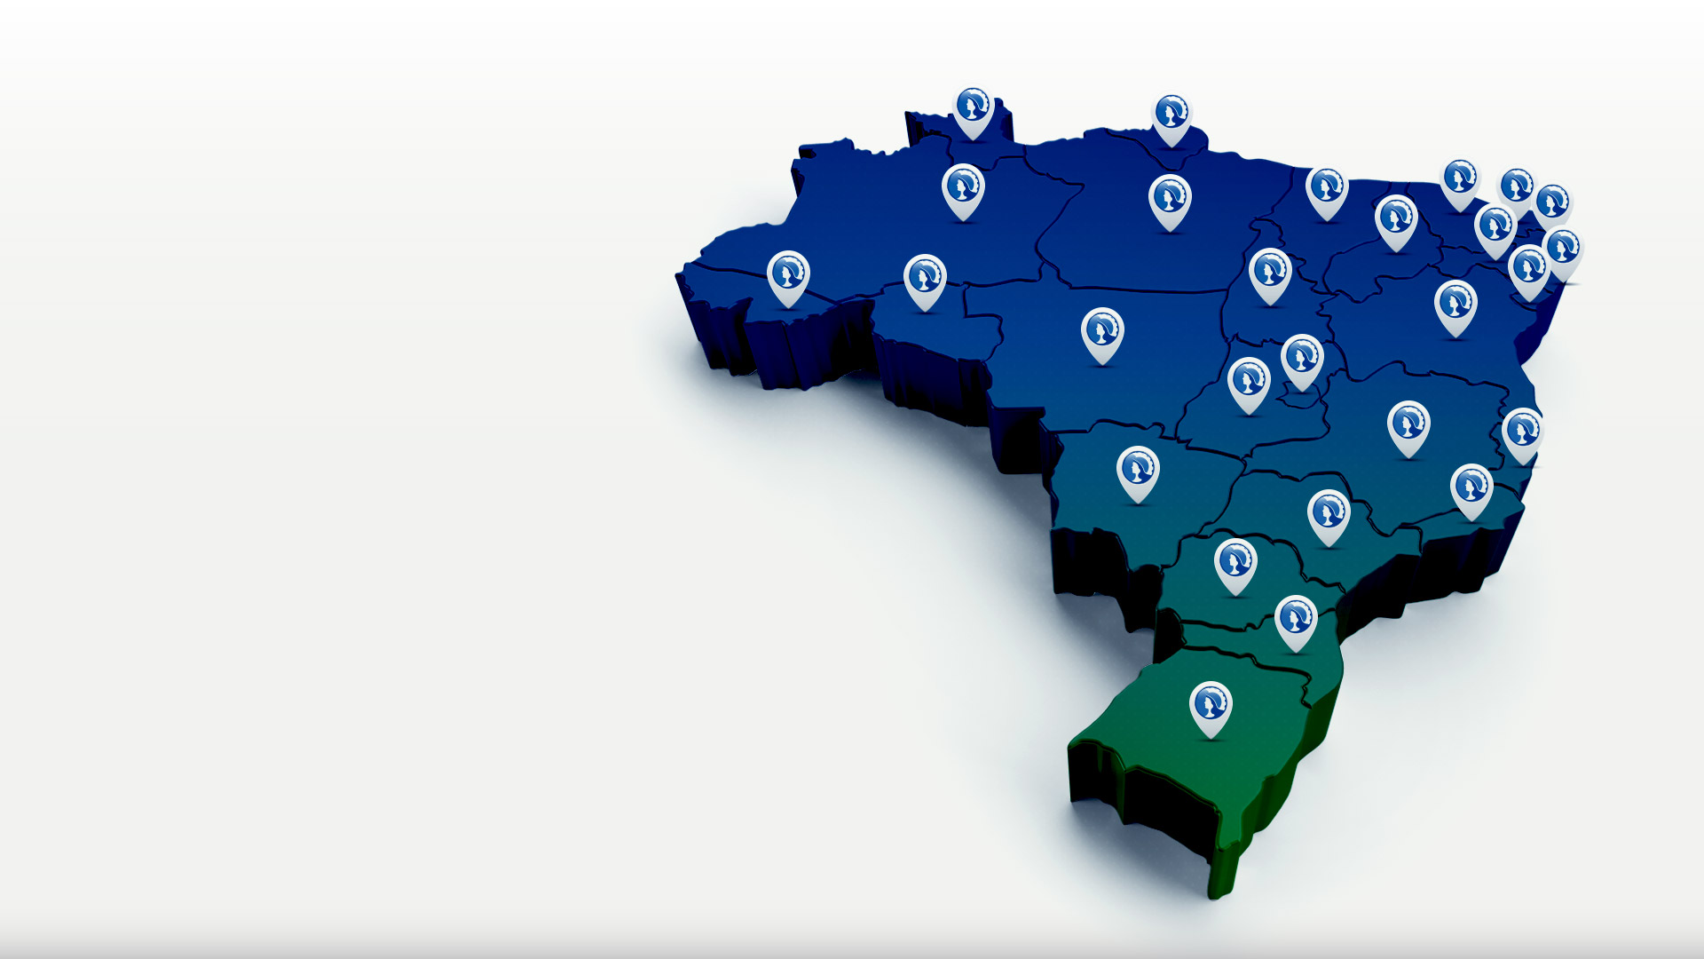
A Mútua está
presente em
todo o Brasil,
com 27 Regionais.
As unidades regionais estão estrategicamente posicionadas nas capitais de cada estado do país, além do Distrito Federal.

Slide 6




Associação
Quem pode se associar
Profissionais registrados nos Conselhos Regionais de Engenharia e Agronomia (Creas).
Funcionários do Confea, dos Creas e da Mútua.
Como se associar
Acesse o endereço mutua.com.br/associe-se
e preencha a ficha de inscrição.

Slide 7
Associação: 1ª Anuidade
Primeira anuidade:
Investimento de R$ 80.
RETORNO PARA NOVOS ASSOCIADOS
Cota de associatividade
R$ 50,00 revertidos para o plano de previdência.
Acesso ao plano de previdência
Plano de previdência exclusivo TecnoPrev.
Acesso aos convênios
Mais de 100 convênios disponíveis.
Acesso ao plano
de saúde
Plano de operadoras credenciadas.
Participação* no Fundo Pecúlio
Indenização por morte natural: R$ 25.000,00
Indenização por morte acidental: R$ 50.000,00
* Redução da carência para 30 dias após a data de inscrição.

Slide 8
Associação: Anuidade
Investimento de R$ 200,00
Com desconto, o valor cai para R$ 160.
RETORNO PARA O ASSOCIADO
Cota de associatividade
R$ 50,00 revertidos para o plano de previdência.
Auxílio
Funeral*
Até R$ 7.000,00 para custeio de despesas.
Participação no Fundo de Pecúlio
Indenização por morte natural: R$ 25.000,00
Indenização por morte acidental: R$ 50.000,00
Auxílio
Pecuniário*
Auxílio de até 3 salários mínimos vigentes,
por até 4 meses.
Convênios
Acesso ao plano de previdência, planos e seguros saúde e convênio de descontos.
* A partir do 12 meses de inscrição.

Slide 9





Associação: Números
154.944 associados
13%
RT Corporativo
19.813
Perfil dos associados
20%
Institucional
31.217
17%
mulheres
83%
homens
67%
Contribuinte
103.914
Dados de janeiro de 2023.

Slide 10

R$ 10.729.687,00
em benefícios sociais concedidos.
Período de referência: janeiro de 2021 a dezembro de 2022
SL1 – Auxílio Pecuniário
SL5 – Auxílio Pecuniário (Covid) – 2020/2021
SL3 – Pecúlio por Morte
SL4 – Auxílio Funeral

Slide 11



Benefícios Sociais
Auxílio
Pecuniário
Pecúlio
por Morte
Auxílio
Funeral
Ajuda por meio de auxílio financeiro mensal ao associado carente de recursos e em evidente necessidade de sobrevivência.
Garante o pagamento de indenização ao(s) beneficiário(s) em caso de falecimento do associado.
Garante o pagamento de indenização de auxílio funeral àquele que custear os respectivos encargos.
Até 3 salários mínimos,
por até 4 meses,
prorrogáveis por até 12 meses.
Morte natural: R$ 25.000,00
Morte acidental: R$ 50.000,00
Valor até R$ 7.000,00.

Slide 12

Inclusão da finalidade Auxílio Maternidade no Auxílio Pecuniário
Profissionais, venham fazer parte da Mútua para ter essa tranquilidade no momento mais importante e especial de suas vidas.

Slide 13









PIM
Programa de Inclusão da Mútua
Normatização
Benefício Reembolsável
Até 50 salários mínimos em auxílio financeiro inclusivo para integração social e profissional.
Prazo de reembolso de até 42 meses (6 meses de carência + 36 meses). Sem juros, apenas correção monetária.
Subsídio parcial
Doação
Autonomia para o mercado de trabalho e melhora na qualidade de vida para pessoas com deficiência.

Slide 14
R$ 501.860.976,63
em benefícios reembolsáveis concedidos.
Período de referência: janeiro de 2021 a dezembro de 2022
CONCESSÃO | 2022 | 2021
Valor | R$ 339.998.230,15 | R$ 161.862.746,48
Quantidade | 8.893 | 4.882
Média valor | R$ 38.232,11 | R$ 33.155,00

Slide 15



+ Benefícios Reembolsáveis = + empréstimos
Recursos financeiros para auxiliar os profissionais em suas atividades,
bem-estar, saúde e qualidade de vida.
TETO DO AUXÍLIO*
Até R$ 157.560,00
REEMBOLSO*
Em até 60 meses
JUROS**
De 0,30% até 0,65% a.m.
+ correção*
* Valor e prazo gerais. Confira as regras específicas aplicadas a cada benefício.
** Menor indexador da média INPC, IGPM e IPCA em relação à poupança.

Slide 16



Benefícios Reembolsáveis
Ajuda Mútua
Equipa Bem
Auxílio para desempregado ou em casos de invalidez temporária.
Empregado celetista com desemprego temporário, profissional autônomo ou liberal sem serviços e receitas, proprietário de empresa sem lucros ou ausência de recebimentos temporários.
Aquisição de equipamentos, aparelhos, móveis, veículos, reforma e aquisição de imóveis, investimentos e custeios agropecuários, custeio de despesas de interesse profissional: seminários, cursos de capacitação, feiras, eventos e visitas técnicas, inclusive internacionais (passagem, hospedagem, translado), entre outras.

Slide 17

Benefícios Reembolsáveis
Férias Mais
Garante Saúde
Custear despesas provenientes de férias: passagens, hospedagem, pacotes, restaurantes, moeda estrangeira, aluguel de veículos, passaporte, vistos, etc.
Assistência médica, hospitalar, odontológica e/ou aquisição de medicamentos. Internações, partos, consultas, tratamentos e cirurgias estéticas, inseminação, fertilização, custeio de planos de saúdes. Medicamentos. Ortodontia, cirurgias etc.

Slide 18
Benefícios Reembolsáveis: Desburocratização na concessão
Indexador de correção
Média INPC, IGPM e IPCA em comparação com a poupança.
Mútua Signer
Assinatura digital em contratos
Automatização do processo de concessão.
100% digital.
Sem custos de tramitação de documentos.
Sem registro de firma.
EquipaBem para aquisição de veículos PCD
Normatização da possibilidade de utilização do Equipa Bem para PCD adquirirem veículos e, também, para a compra de veículos para empresas (CNPJ).
Ampliação documentação
comprobatória de renda
Aceitação de outros documentos além dos relacionados na documentação básica: extratos bancários, ART, declaração de renda de atividade informal assinada pelo gerente do banco correntista, produção agrícola, entre outros.
Dispensa assinatura do cônjuge
Dispensa de assinatura do cônjuge /companheiro nos contratos de Mútuo.

Slide 19




Benefícios Reembolsáveis: Taxa de Juros – Mútua x Bancos
1,88%
1,89%
2,05%
2,13%
2,13%
1,75%
0,75%
Veículos
Mútua
Bradesco
Banco do Brasil
BRB
Caixa
Itaú
Santander
2,60%
2,75%
2,91%
2,03%
2,13%
1,52%
1,64%
1,00%
Empréstimo
Pessoal
Mútua
BRB
Sicoob
Caixa
Banco do Brasil
Santander
Itaú
Bradesco

Slide 20





Rentabilidade média superior
a de outros investimentos.
2020
4,43%
2021
1,04%
2022
6,77%
Taxa ZERO de carregamento.
Para você e seus dependentes.
Defina o valor de sua contribuição,
a partir de R$ 50 para você e seus dependentes.

Slide 21



R$ 328 milhões
de patrimônio.
123 mil participantes.
Renda mensal por aposentadoria.
Pensão por invalidez
Pensão por morte
Pecúlio por morte
Utilização

Slide 22
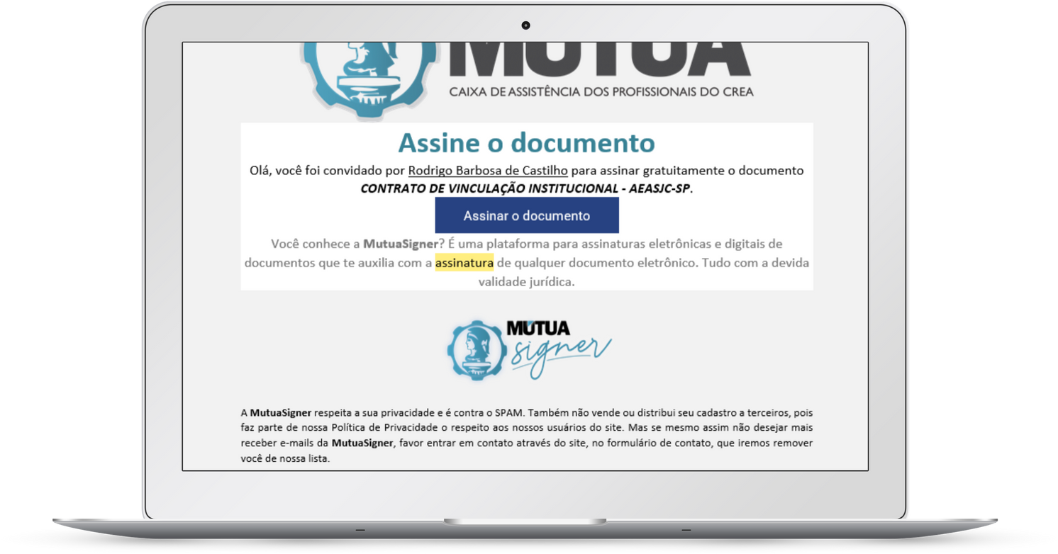

Novo portal do Tecnoprev
Novas funcionalidades:
Adesão on-line
Chat e consultoria em tempo real;
Novo acesso restrito do participante;
Simulador de adesão;
Portal da transparência: acompanhamento de balancetes, política de investimento, regulamento, plano de custeio, dentre outros.

Slide 23


Planos de Saúde: Seguros Unimed
  Ampla rede de atendimento
  Cobertura em 84% o país, por meio do sistema de cooperativa médica.
  Sem cobrança de Taxa de Adesão
  Remissão
  Em caso de falecimento do titular, garante atendimento médico-hospitalar por mais um ano aos dependentes inscritos no plano.
  Reembolso
  Escolha onde quer ser atendido. Reembolso por procedimentos, consultas e internações.
  Parceria de descontos com farmácias
Operadora credenciada em 2022.
A Mútua disponibiliza a seus associados 5 produtos via contrato coletivo por adesão, com produtos com e sem coparticipação.
  Credenciamento de operadoras regionais para ampliação da oferta dos planos aos associados.
  Novo plano Unimed Teresina.

Slide 24



Planos de Saúde: Operadoras
Renovação dos planos vigentes
  Administradoras de planos de saúde, credenciadas em 2017, para oferta de planos de saúde das principais operadoras em estados específicos:
Sul | PR, SC e RS
Sudeste | MG, SP, RJ e ES
Centro-Oeste | DF, GO MT e MS
Nordeste | AL, BA, CE, PE, PB, RN e SE
Norte | AM e AP
Sul | PR, SC e RS
Sudeste | SP, RJ e ES

Slide 25





O Divulga Mútua é uma das ações de comunicação da Mútua, realizada através do patrocínio a eventos, cursos, treinamentos e publicações entre outras atividades de divulgação.
R$ 7.800.000,00
destinados
597
eventos, cursos e palestras
310
entidades

Slide 26



Capacitação e Desenvolvimento Profissional
Profissional Empreendedor
155 profissionais capacitados
50 profissionais certificados Empretec
R$ 109 mil investidos no programa
Jornada BIM
Destinado R$ 330 mil para o programa
Módulo 1 (Imersão BIM):
151 participantes
Módulo 2 (Tecnologias BIM):
80 participantes
Módulo 3 (Piloto BIM):
a definir

Slide 27


Clube de Vantagens
Conta com mais de 300 empresas parceiras
Descontos e promoções exclusivas para os associados
Diversos segmentos: turismo, educação, automóveis, hotéis, eletrodomésticos, eletrônicos e muito mais!

Slide 28


Clube de Vantagens
+ de 500 destinos
+ de 2 mil opções de pacotes
Todas as cias aéreas que operam no Brasil
+ de 250 mil hotéis
+ de 50 mil serviços, passeis e atrações

Slide 29


Convênio com a ABNT oferece descontos na aquisição de normas e cursos da Instituição.
Além disso, downloads em PDF seguro, impressão
de textos completos ou partes das Normas e
acesso a aproximadamente 250.000 documentos
do banco de dados.
Para aquisição das normas e cursos com descontos é preciso apenas preencher um cadastro no portal da parceria com a ABNT, cujo link está no site da Mútua.

Slide 30




11 regionais assistidas
AC, AL, AP, AM, PB, PI, RN, RO, RR, SE e TO
R$ 20 milhões
serão disponibilizados até 2024
8,2 milhões
foram repassados em 2022

Slide 31

Ética e Transparência
Painéis
Agenda Institucional
Análises estratégicas
Associados
Dados Financeiros
Benefícios
Carta de serviços
Contratos
Convênios
Divulga Mútua
Estrutura organizacional
Fale conosco
Grupos de Trabalho e Comissões
Licitações
Orçamento
PCCS
Perguntas
Processo seletivo
Relação de pessoal
Relatório de gestão
Sessão Publica
Viagens

Slide 32


Uma solução rápida, segura e juridicamente válida da Mútua em assinaturas digitais
Assine seus documentos com apenas alguns cliques de forma segura e de qualquer lugar.

Slide 33

O Sistema Confea/Crea e Mútua apoia os Objetivos de Desenvolvimento Sustentável

Slide 34




ESG: Ambiental, Social e Governança
Associada
Referência latino-americana na promoção da sustentabilidade e da responsabilidade social. Mais de 450 empresas associadas, cujo faturamento conjunto equivale a 20% do PIB.
Signatária
Primeira entidade do Sistema Confea/Crea e Mútua a aderir ao WEPs – Princípios de Empoderamento das Mulheres.
Parceira
Organização das Nações Unidas para a Educação, Ciência e Cultura. Parceira da Mútua na promoção da sustentabilidade nas profissões do Sistema:
Publicação “Engenharia para o Desenvolvimento Sustentável”
Hub de inovação
Cátedra Unesco de Engenharia – intercâmbio global de conhecimentos nas engenharias.
Signatária e Membro do Conselho Orientador
Maior iniciativa de sustentabilidade do mundo, com mais de 16 mil participantes, entre empresas e organizações distribuídas em 160 países.

Slide 35

Atendimentos
Benefícios
Planos de Saúde
TecnoPrev
Convênios
Emissão de boletos
Inscrições
Anuidades
Dentre outras
Início com 8 (oito) atendentes da Sede
Em 30 dias previsão de integração WhatsApp
Expansão para as regionais a iniciar em até 60 dias

Slide 36

CréditoExpress
Concessão rápida, sem burocracia para pequenos valores
Regulamentação de Benefício Expresso (Equipa Bem-RB5)
Inclusão de modalidade para custeio de despesas
Até 1 salário mínimo profissional.
12 meses para reembolso
0,45% a.m de juros de
Rating A ou 1ª concessão
Concessão
em 48 horas
Lançamento em até 40 dias

Slide 37

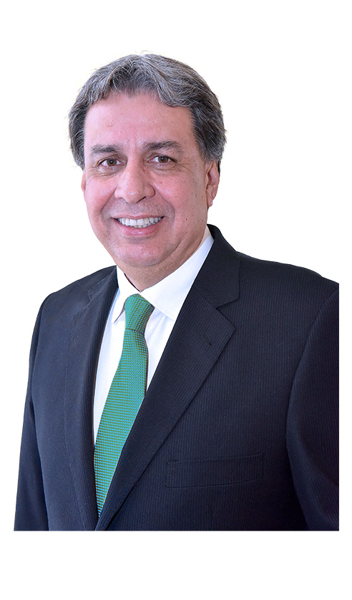

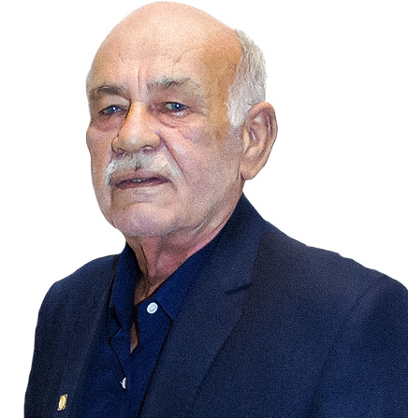
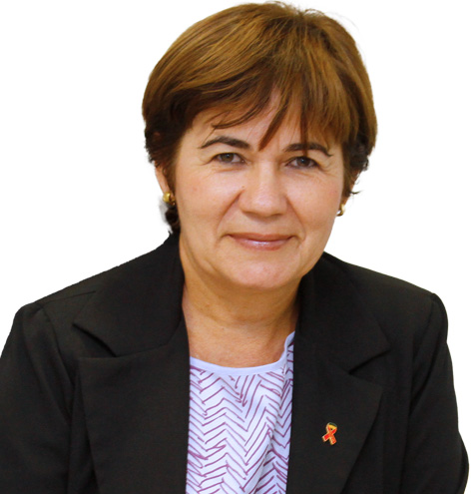
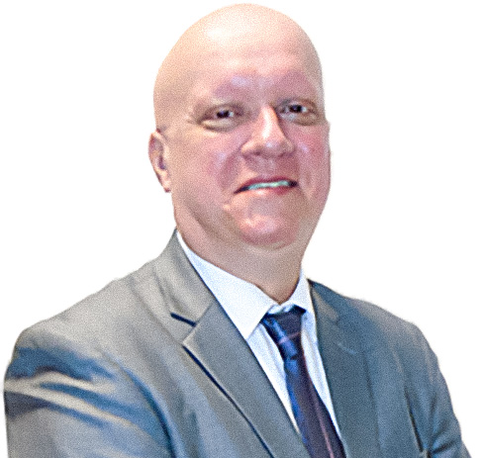
Diretoria Executiva
Gestão 2021-2024
Engenheiro Agrônomo
FRANCISCO
ALMEIDA
Diretor
Presidente
Engenheiro Civil
CARLOS
VILHENA
Diretor
de Benefícios
Engenheiro Agrônomo
ARÍCIO
RESENDE
Diretor
Financeiro
Engenheira Agrônoma
GIUCELIA
FIGUEIREDO
Diretora
Administrativa
Geólogo
WALDIR
COSTA
Diretor
de Tecnologia

